Slide 1




Cindia ROSAMOND
Formation animée par
Laurent BURGOS
FORMATEUR EN LANGUES ÉTRANGÈRES

Slide 2


1. Qu’est-ce que le TOEIC® Listening & Reading ?
Le TOEIC® Listening & Reading évalue la compréhension orale et la compréhension écrite de l’anglais dans un contexte professionnel et international.
Il s’adresse principalement aux personnes dont l’anglais n’est pas la langue maternelle.
Il est utilisé pour les études, l’emploi, les mobilités internationales, certains diplômes et les recrutements.

Slide 3
2. Format général de l’examen
Le format standard comprend 200 questions à choix multiples réparties en deux sections.
Section Listening : 100 questions en 45 minutes.
Section Reading : 100 questions en 75 minutes.
Il faut prévoir environ 30 minutes supplémentaires pour l’accueil et les formalités, soit environ 2 h 30 au total.

Slide 4
3. Détail des 7 parties
Section I — Listening
Partie | Intitulé | Questions
Part 1 | Photographs | 6
Part 2 | Question-Response | 25
Part 3 | Conversations | 39
Part 4 | Talks / Short presentations | 30
Section II — Reading
Partie | Intitulé | Questions
Part 5 | Incomplete Sentences | 30
Part 6 | Text Completion | 16
Part 7 | Reading Comprehension (single + multiple passages) | 54

Slide 5
4. Ce que le test évalue réellement
Le TOEIC mesure la capacité à comprendre l’anglais dans des situations courantes de travail et de communication internationale.
Les supports peuvent porter sur des e-mails, annonces, réunions, voyages, réservations, achats, finance, santé, bureautique, recrutement, logistique, hôtellerie ou transports.
Le test n’exige pas de connaissances techniques spécialisées ; il repose sur un anglais professionnel courant.

Slide 6
5. Notation et niveaux
Le TOEIC Listening & Reading n’est pas un examen “réussi / échoué”. Chaque organisme fixe son propre seuil selon ses besoins.
Listening : score de 5 à 495.
Reading : score de 5 à 495.
Score total : de 10 à 990.
Les résultats peuvent être rapprochés du CECRL, du niveau A1 au niveau C1.

Slide 7
6. Repères CECRL par section
Repères officiels souvent utilisés pour relier les scores TOEIC au CECRL :
Niveau CECRL | Listening | Reading
A1 | 60 | 60
A2 | 110 | 115
B1 | 275 | 275
B2 | 400 | 385
C1 | 490 | 455

Slide 8
7. Formats disponibles en 2026
Le TOEIC Listening & Reading existe en version papier-crayon et en version numérique en centre d’examen.
Une version plus courte, dite multistage adaptive, existe pour certaines organisations, mais le format public de référence reste la version standard de 2 heures.
Le remote proctoring peut exister dans certains cadres institutionnels, mais il ne remplace pas le format public classique pour les candidats individuels.

Slide 9
8. Inscription en 2026
L’inscription se fait en ligne via le réseau officiel ETS Global ou l’organisme habilité selon la zone.
Le candidat choisit une date, un centre, renseigne ses informations personnelles, téléverse une photo d’identité et règle les frais d’inscription.
Le prix varie selon le pays, le centre d’examen et le programme concerné.

Slide 10
9. Le jour de l’examen : à prévoir
Une pièce d’identité originale, valide, avec photo récente et signature.
La convocation ou le document d’admission.
Pour le format papier : deux crayons HB et une gomme.
Pour les mineurs, l’autorisation parentale peut être requise selon le cadre d’inscription.

Slide 11
10. Résultats et validité
Les résultats du TOEIC Listening & Reading sont valables pendant 2 ans.
En format numérique en centre, les résultats peuvent être disponibles le jour même.
En format papier, les délais sont généralement de 10 à 15 jours calendaires.
Le certificat numérique peut être téléchargé, partagé et vérifié selon les modalités prévues par ETS.

Slide 12
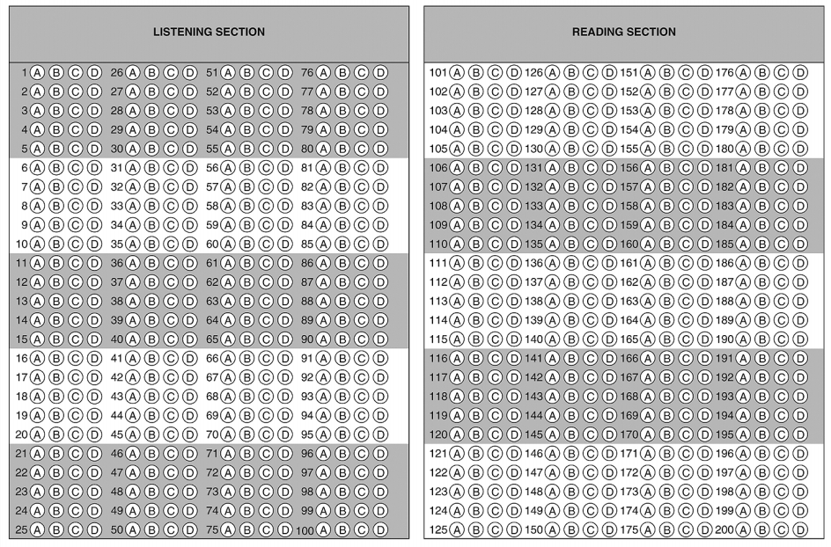
APERÇU DU TEST TOEIC L&R

Slide 13
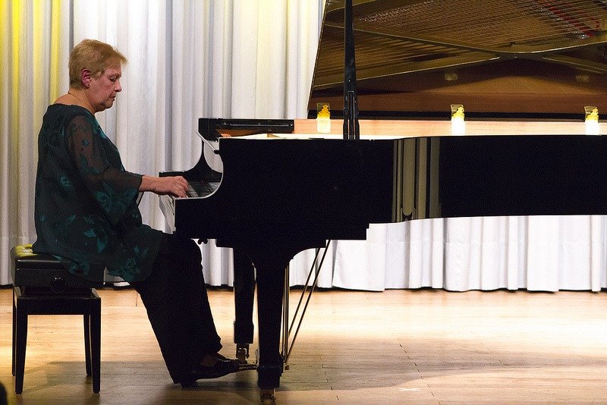

APERÇU DU TEST TOEIC L&R
Section 1: Compréhension orale - Listening
1. Photographies (Photographs) – 6 questions
Exemple de question:
(A) There are no shadows in the picture. $⇢$ Il n’y a pas d’ombres dans la photo (il y a bien des ombres)
(B) The audience is clapping. $⇢$ Le public applaudit (ici pas d’ambiguité car on ne voit pas le public)
(C) The pianist is the only one on stage. $⇢$ La pianiste est la seule personne sur la scène $⇢$ Bonne réponse
(D) The pianist is only using one hand. $⇢$ La pianiste n’utilise qu’une seule main (elle utilise ses deux mains)

Slide 14
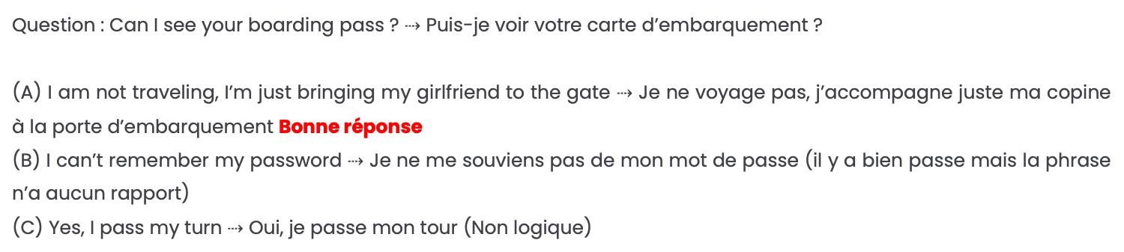
APERÇU DU TEST TOEIC L&R
Section 1: Compréhension orale - Listening
2. Question-Réponse (Question-Response) – 25 questions
Exemple de question:
Question : Can I see your boarding pass ? $⇢$ Puis-je voir votre carte d’embarquement ?
(A) I am not traveling, I’m just bringing my girlfriend to the gate $⇢$ Je ne voyage pas, j’accompagne juste ma copine à la porte d’embarquement Bonne réponse
(B) I can’t remember my password $⇢$ Je ne me souviens pas de mon mot de passe (il y a bien passe mais la phrase n’a aucun rapport)
(C) Yes, I pass my turn $⇢$ Oui, je passe mon tour (Non logique)

Slide 15
APERÇU DU TEST TOEIC L&R
Section 1: Compréhension orale - Listening
3. Conversations – 13 conversations, 39 questions
Ici, c’est votre sens de l’attention et votre mémoire qui sera mise à l’épreuve. Vous allez entendre 13 conversations. Pour chacune trois questions sont posées à l’oral, cochez la bonne réponse. Soit un total de 39 questions pour cette partie.
Vous aurez également à votre disposition une illustration en complément de la partie orale pour vous aider à répondre aux questions. Ça peut être une carte, un plan, un tableau, etc …
Piège à éviter : Mémorisez les choses importantes : Qui, Quoi, Où, Comment, Quand, Pourquoi ? etc …

Slide 16
APERÇU DU TEST TOEIC L&R
Section 1: Compréhension orale - Listening
4. Discours (Talks) – 10 discours, 30 questions
Une personne prononce un discours, trois questions sont énoncées sur celui-ci. Cochez les bonnes réponses.
Tout comme dans la Partie 3, vous allez avoir en complément une illustration pour vous aider à répondre aux questions.
Piège à éviter : Mémorisez les choses importantes : Qui, Quoi, Où, Comment, Quand, Pourquoi ? etc …

Slide 17
APERÇU DU TEST TOEIC L&R
Section 2 : Compréhension écrite - Reading
5. Phrases incomplètes (Incomplete sentences) – 30 questions
Un mot ou un groupe de mot est manquant dans une phrase, cochez la meilleure réponse pour compléter la phrase. Il s’agit soit d’un mot qui sera sélectionné par logique, soit car il correspondra au niveau grammatical.
Exemple :
When he was 14, the Spanish tennis federation ______ that he leave Mallorca and move to Barcelona to continue his tennis training.
A) requested
B) request
C) will request
D) would request

Slide 18
APERÇU DU TEST TOEIC L&R
Section 2 : Compréhension écrite - Reading
6. Texte incomplet (Text completion) – 16 questions
Il s’agit de compléter des textes. Très exactement 4 textes avec 4 trous.
Soit un total de 16 questions.
Et pour un des quatre trous il faudra insérer une phrase et non plus un mot.
Cette nouveauté, mise en place à partir du 1er Juin 2018, permet de vérifier votre compréhension globale du texte.
Piège à éviter : parfois, la bonne réponse correspondra à un sujet abordé dans une différente partie du texte.

Slide 19
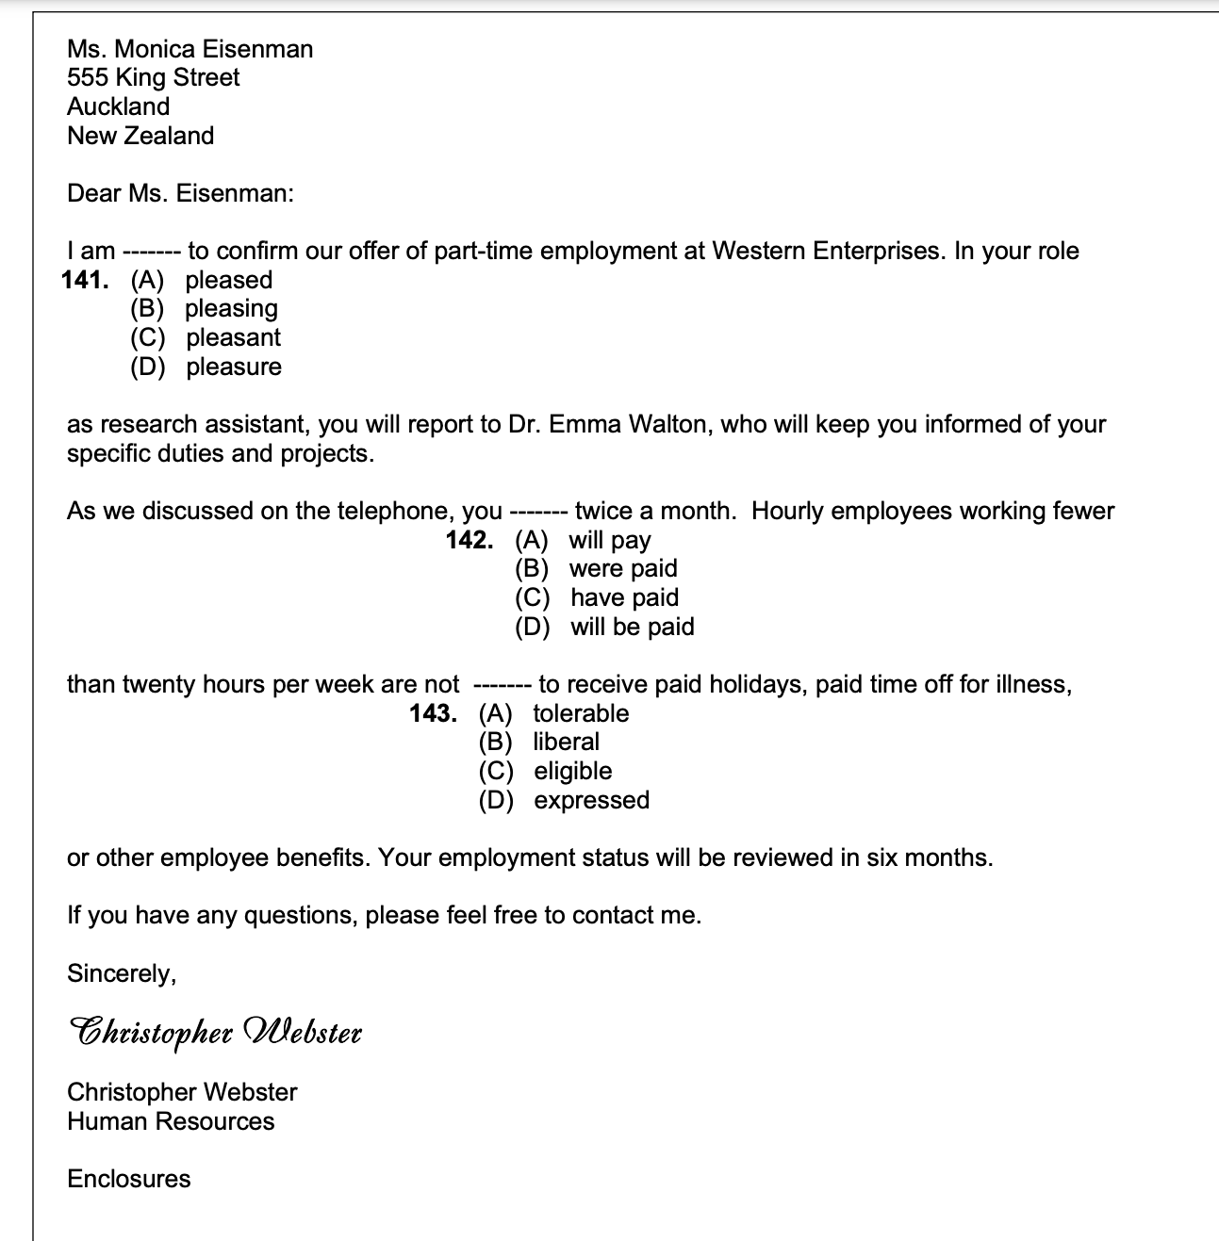
APERÇU DU TEST TOEIC L&R

Slide 20
APERÇU DU TEST TOEIC L&R
Section 2 : Compréhension écrite - Reading
7. Compréhension de texte (Reading comprehension) – 54 questions
Des articles, lettres ou publicités sont présentés. Des questions sont posées afin d’évaluer votre compréhension.
Une des nouvelles questions consiste à vous donner une phrase et à vous demander de choisir l’endroit le plus adéquat dans le/les texte(s) parmi 4 emplacements.
Dans le détail, il y a :
10 textes uniques avec 2 à 4 questions par texte.
5 ensembles de textes composés d’ensembles de 2 et 3 textes avec 5 questions par ensemble.
Soit un total de 54 questions pour la PART 7 (29 questions pour les textes uniques et 25 questions pour les ensembles)

Slide 21
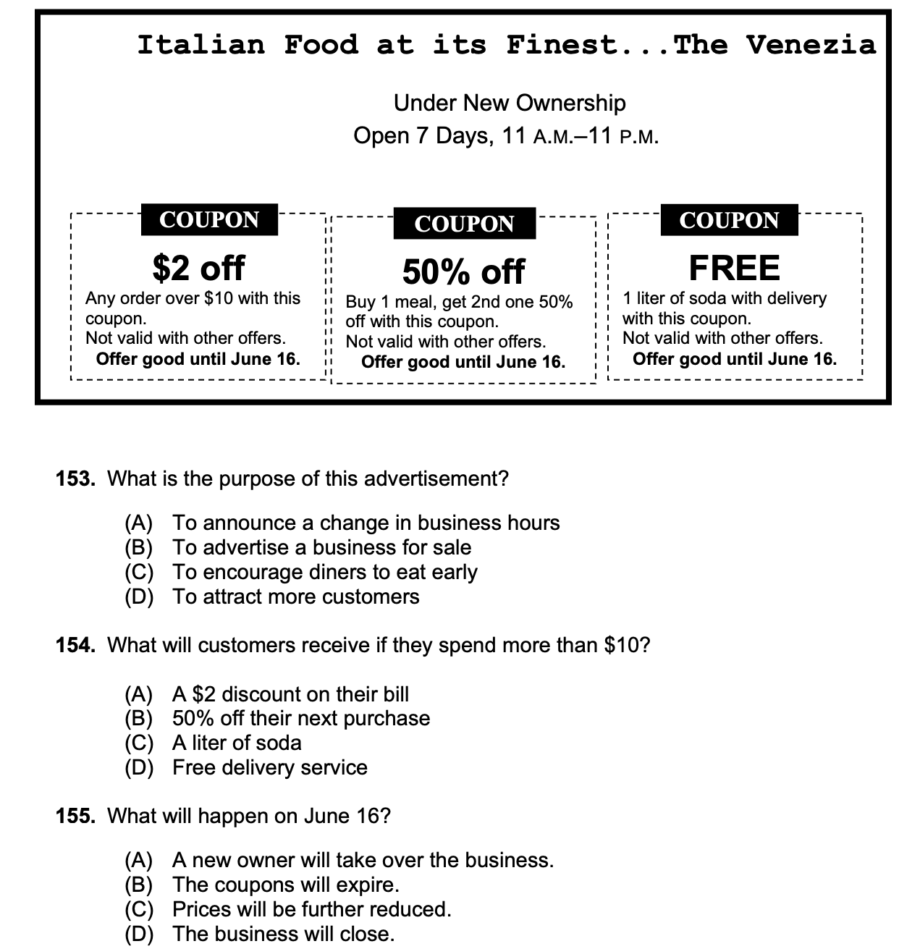
APERÇU DU TEST TOEIC L&R

Slide 22
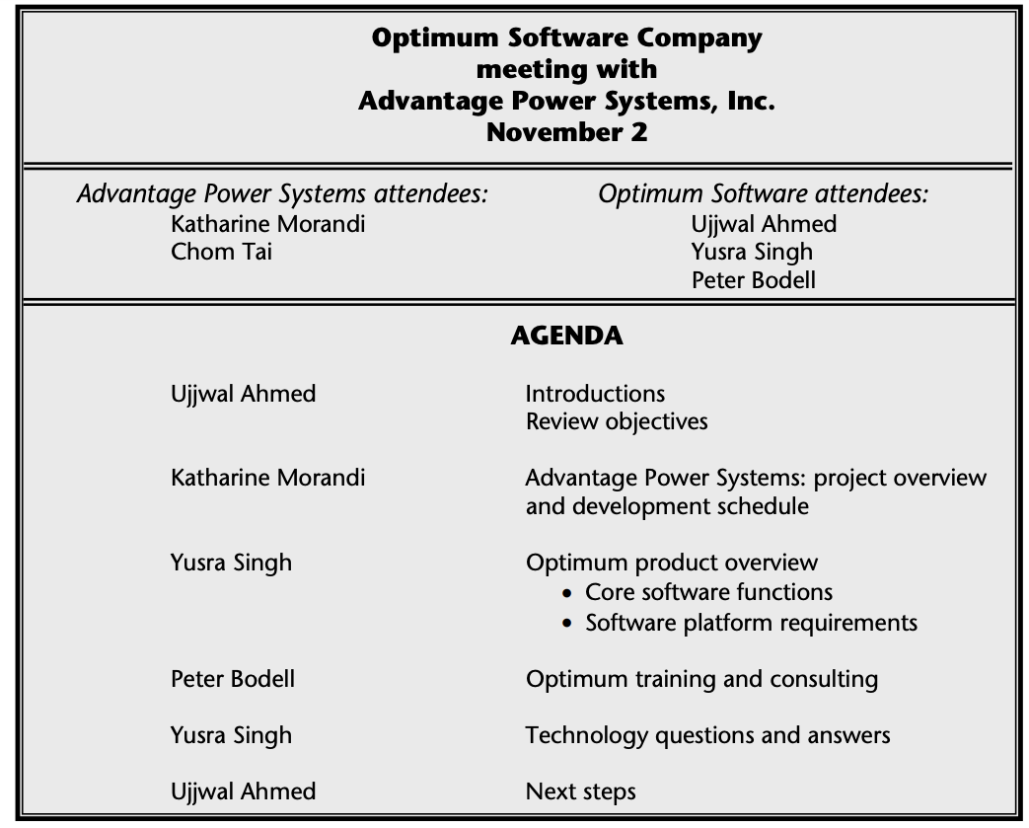
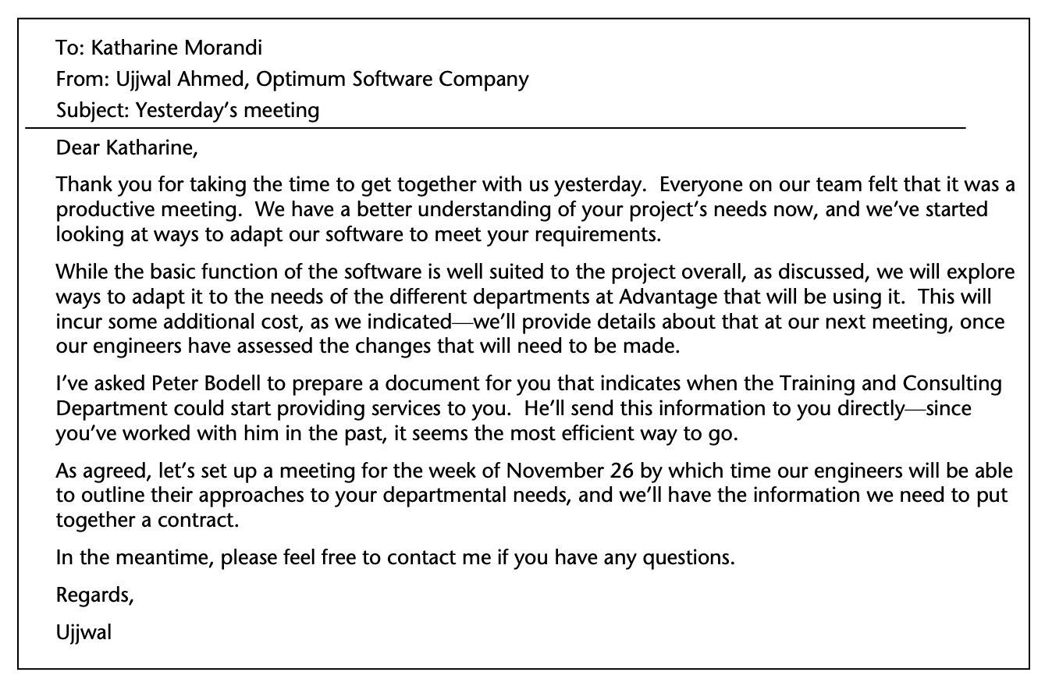
APERÇU DU TEST TOEIC L&R

Slide 23



Slide 24


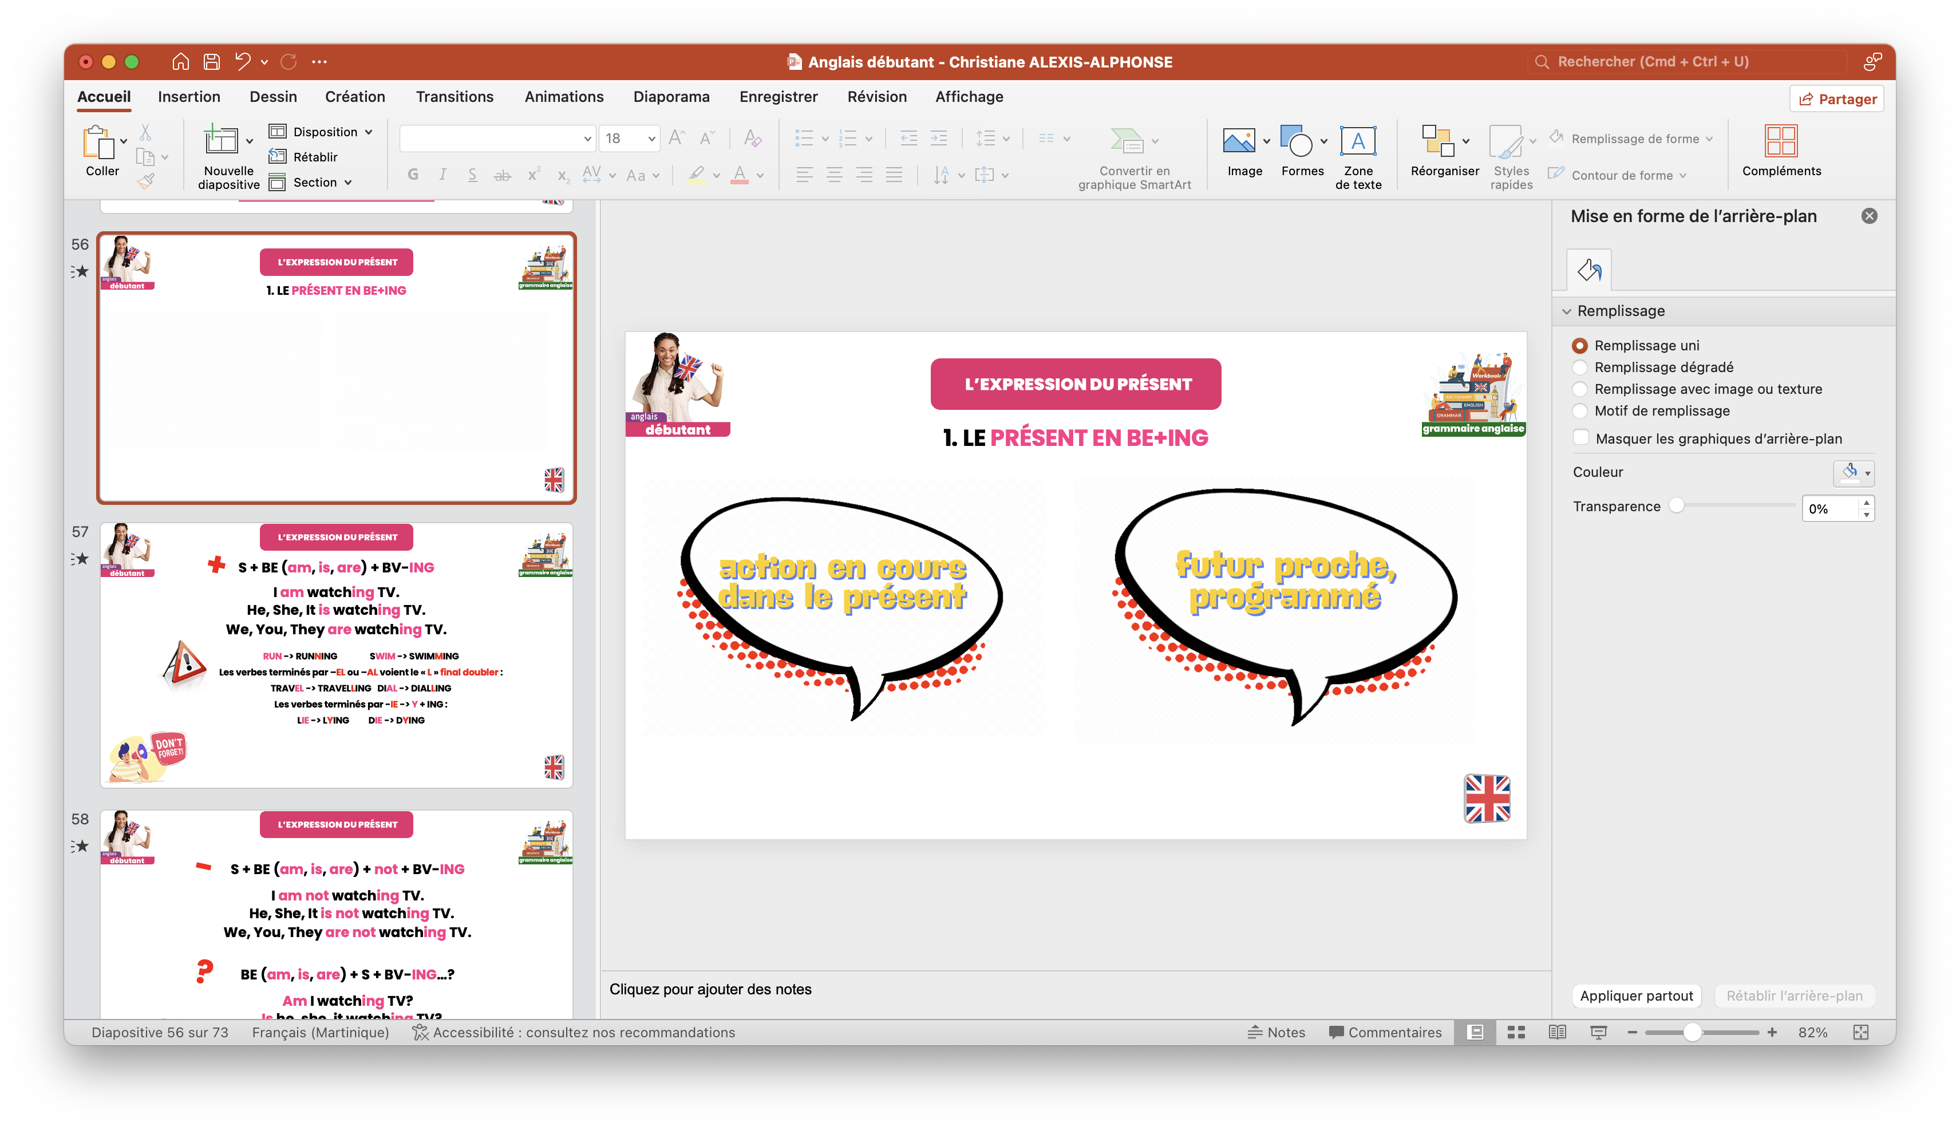
1. LE PRÉSENT EN BE+ING

Slide 25

S + AM, IS, ARE + V-ING
S + AM, IS, ARE + NOT +V-ING
+
-
I am watching TV now.
I am not watching TV now.
She, He, It is watching TV now.
She, He, It is not watching TV now.
We, You, They are watching TV now.
We, You, They are not watching TV now.
Les verbes terminés par –ie ➜ y+ing.
The flowers are dying. (to die)
AM, IS, ARE + S + V-ING…?
?
Am I watching TV now?
Les verbes terminés par –al ou –el voient le –l final doubler.
travel ➜ travelling
dial ➜ dialling
Is she, he, it watching TV now?
Are we, you, they watching TV now?
run ➜ running ; cut ➜ cutting ; swim ➜ swimming

Slide 26
Quelques expressions de temps qui s’utilisent avec le présent en be+ing.
now
maintenant
at the moment
en ce moment
currently
actuellement
nowadays
de nos jours
on Monday
lundi (qui vient)
today
aujourd’hui
this week
cette semaine

Slide 27
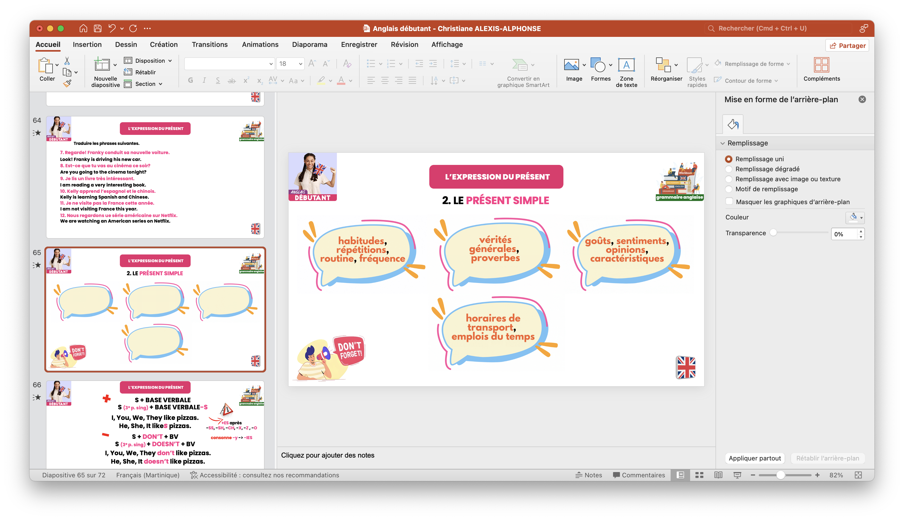
2. LE PRÉSENT SIMPLE

Slide 28
S + VERBE
S + DON’T + VERBE
+
I, You, We, They like pizzas.
-
I, You, We, They don’t like pizzas.
S (3E P. SING) + VERBE-S
S (3E P. SING) + DOESN’T + VERBE
He, She, It likes pizzas.
He, She, It doesn’t like pizzas.
DO + S + VERBE…?
3e personne du singulier:
V+ES après:
-SS, -SH, -CH, -X, -Z , -O
He misses the bus every day.
She goes to the cinema on Saturdays.
CONSONNE -Y ➜ -IES
The baby always cries.
?
Do I, you, we, they like pizzas?
DOES + S (3E P. SING) + VERBE…?
Does he, she, it like pizzas?

Slide 29
Les adverbes de fréquence s’utilisent avec le présent simple:
always
toujours
never
jamais
sometimes
parfois, quelquefois
often
souvent
usually
habituellement
rarely/seldom
rarement
L’adverbe de fréquence se place toujours avant le verbe.
Je vais souvent en Floride. ➜ I often go to Florida.

Slide 30
Les expressions de fréquence s’utilisent avec le présent simple:
every day
chaque jour
on Mondays
le lundi (= tous les lundis)
once a …
une fois par …
twice a …
deux fois par …
three times a…
trois fois par …

Slide 31
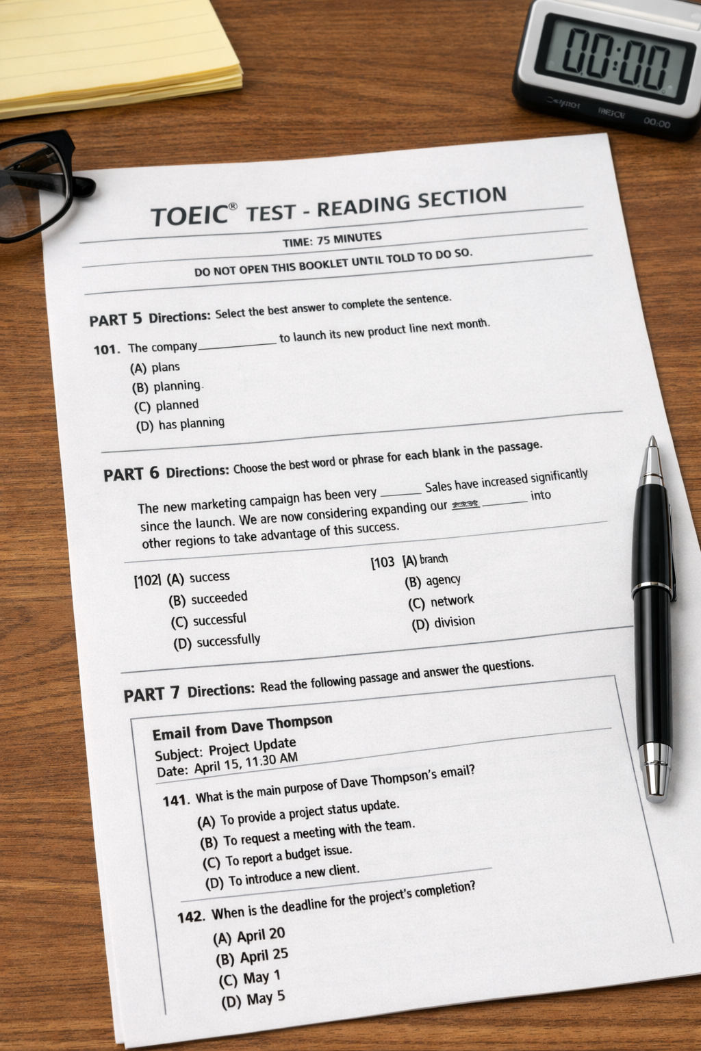


Slide 32
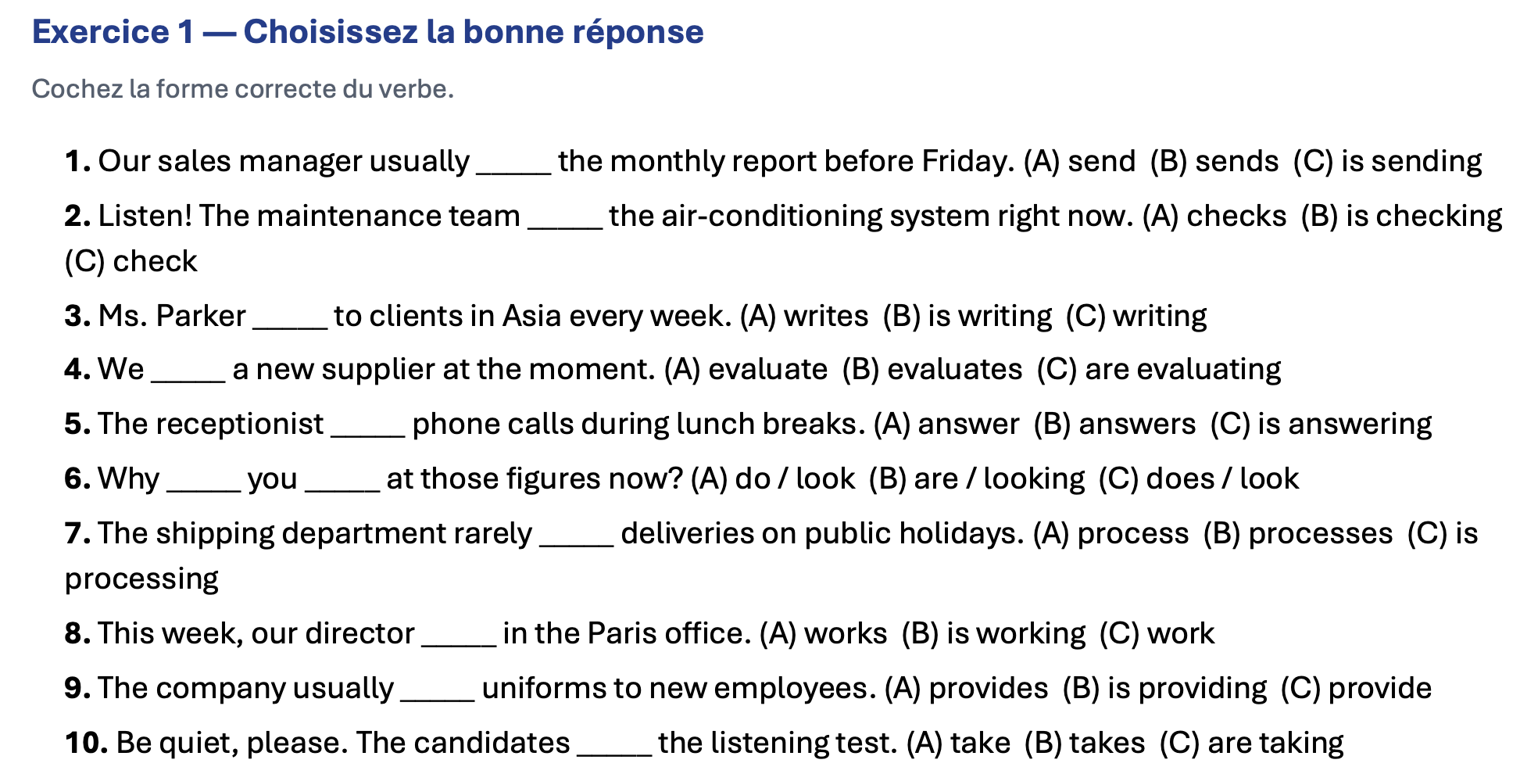

Slide 33
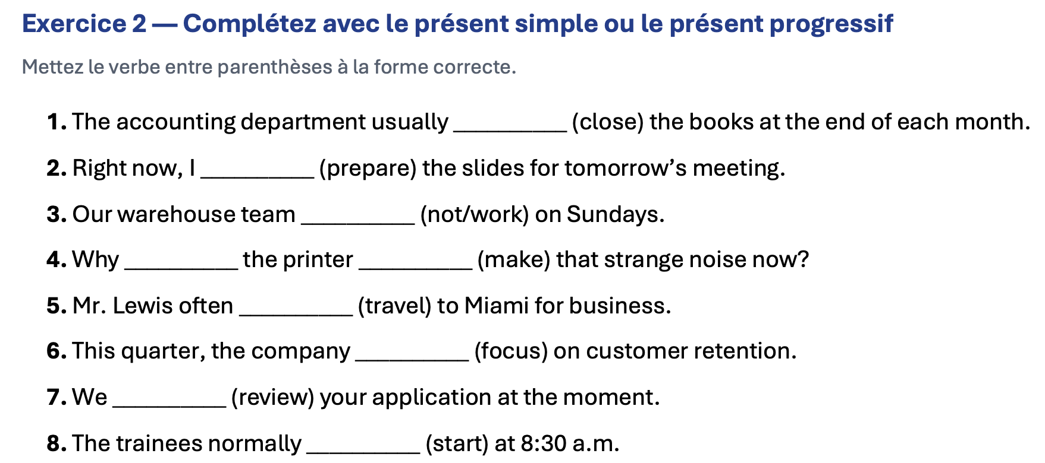
closes
am preparing
doesn’t work
is/making
travels
is focusing
are reviewing
start

Slide 34
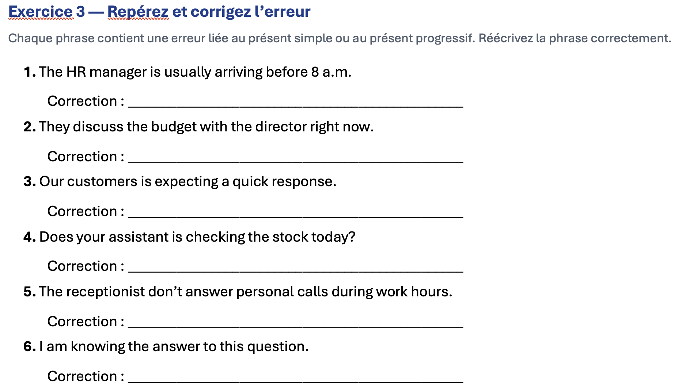
arrives
are discussing
are expecting
does /check
doesn’t answer
know

Slide 35
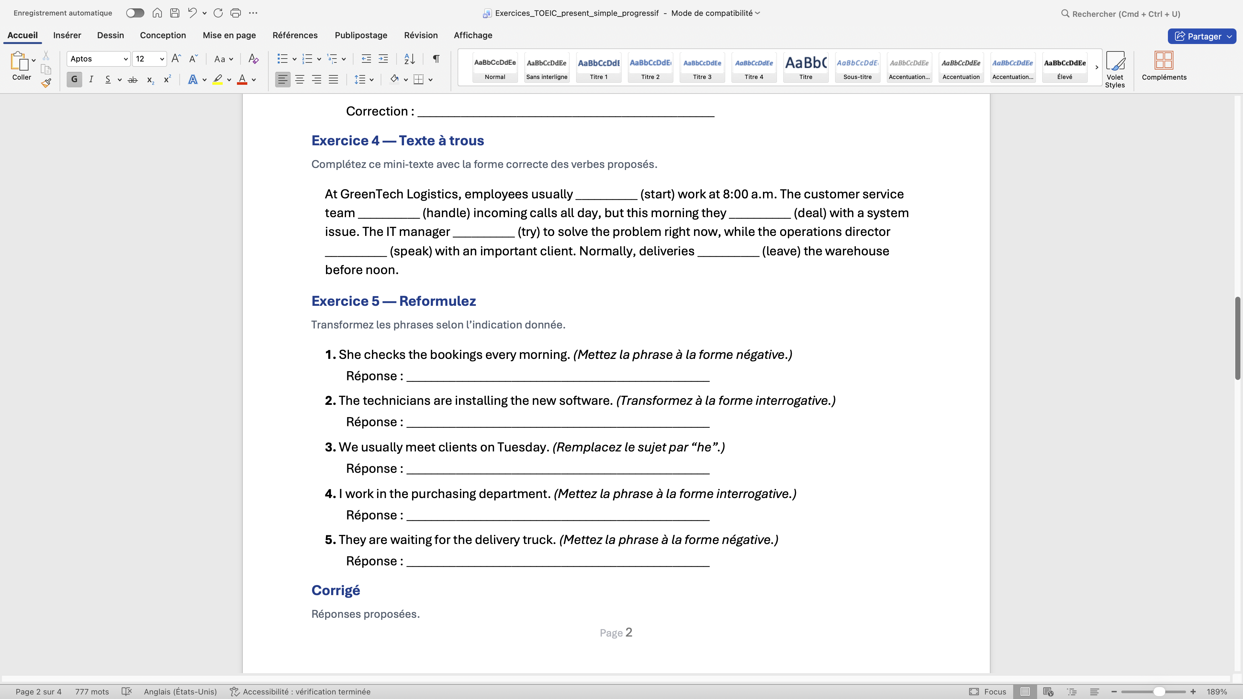
starts / handles / are dealing / is trying / is speaking / leave

Slide 36
She doesn’t check the bookings every morning.
Are the technicians installing the new software?
He usually meets clients on Tuesday.
Do you work in the purchasing department?
They are not waiting for the delivery truck.

Slide 38
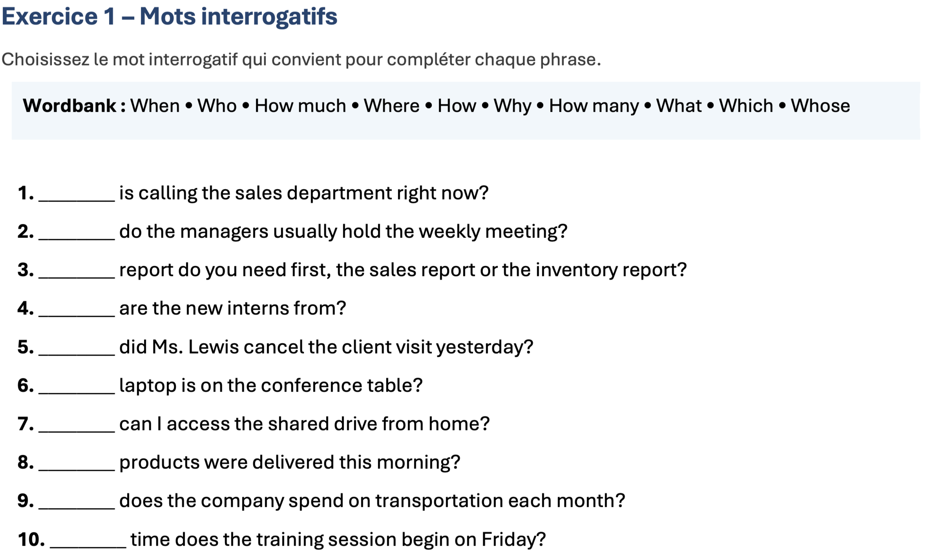

Slide 39
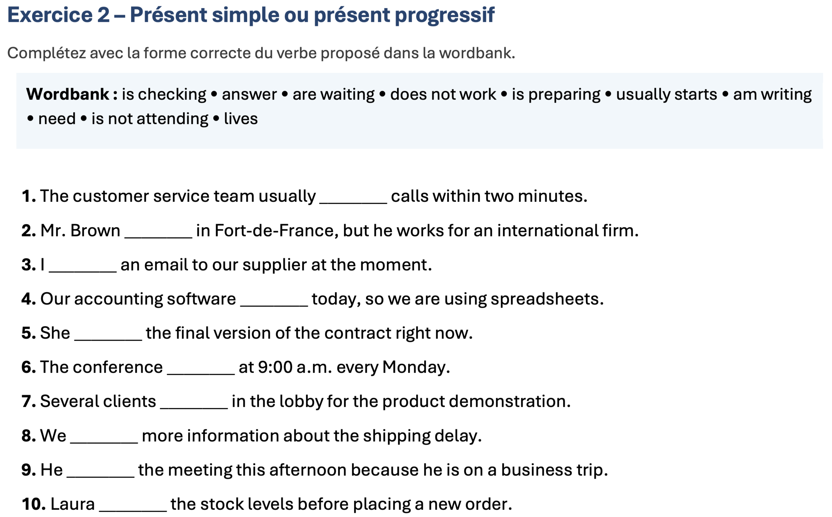

Slide 40
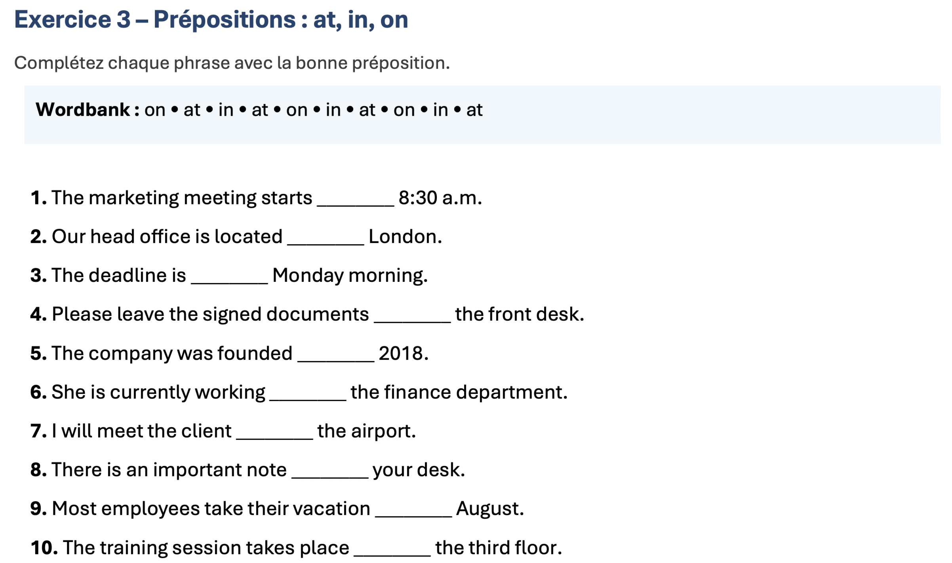

Slide 41
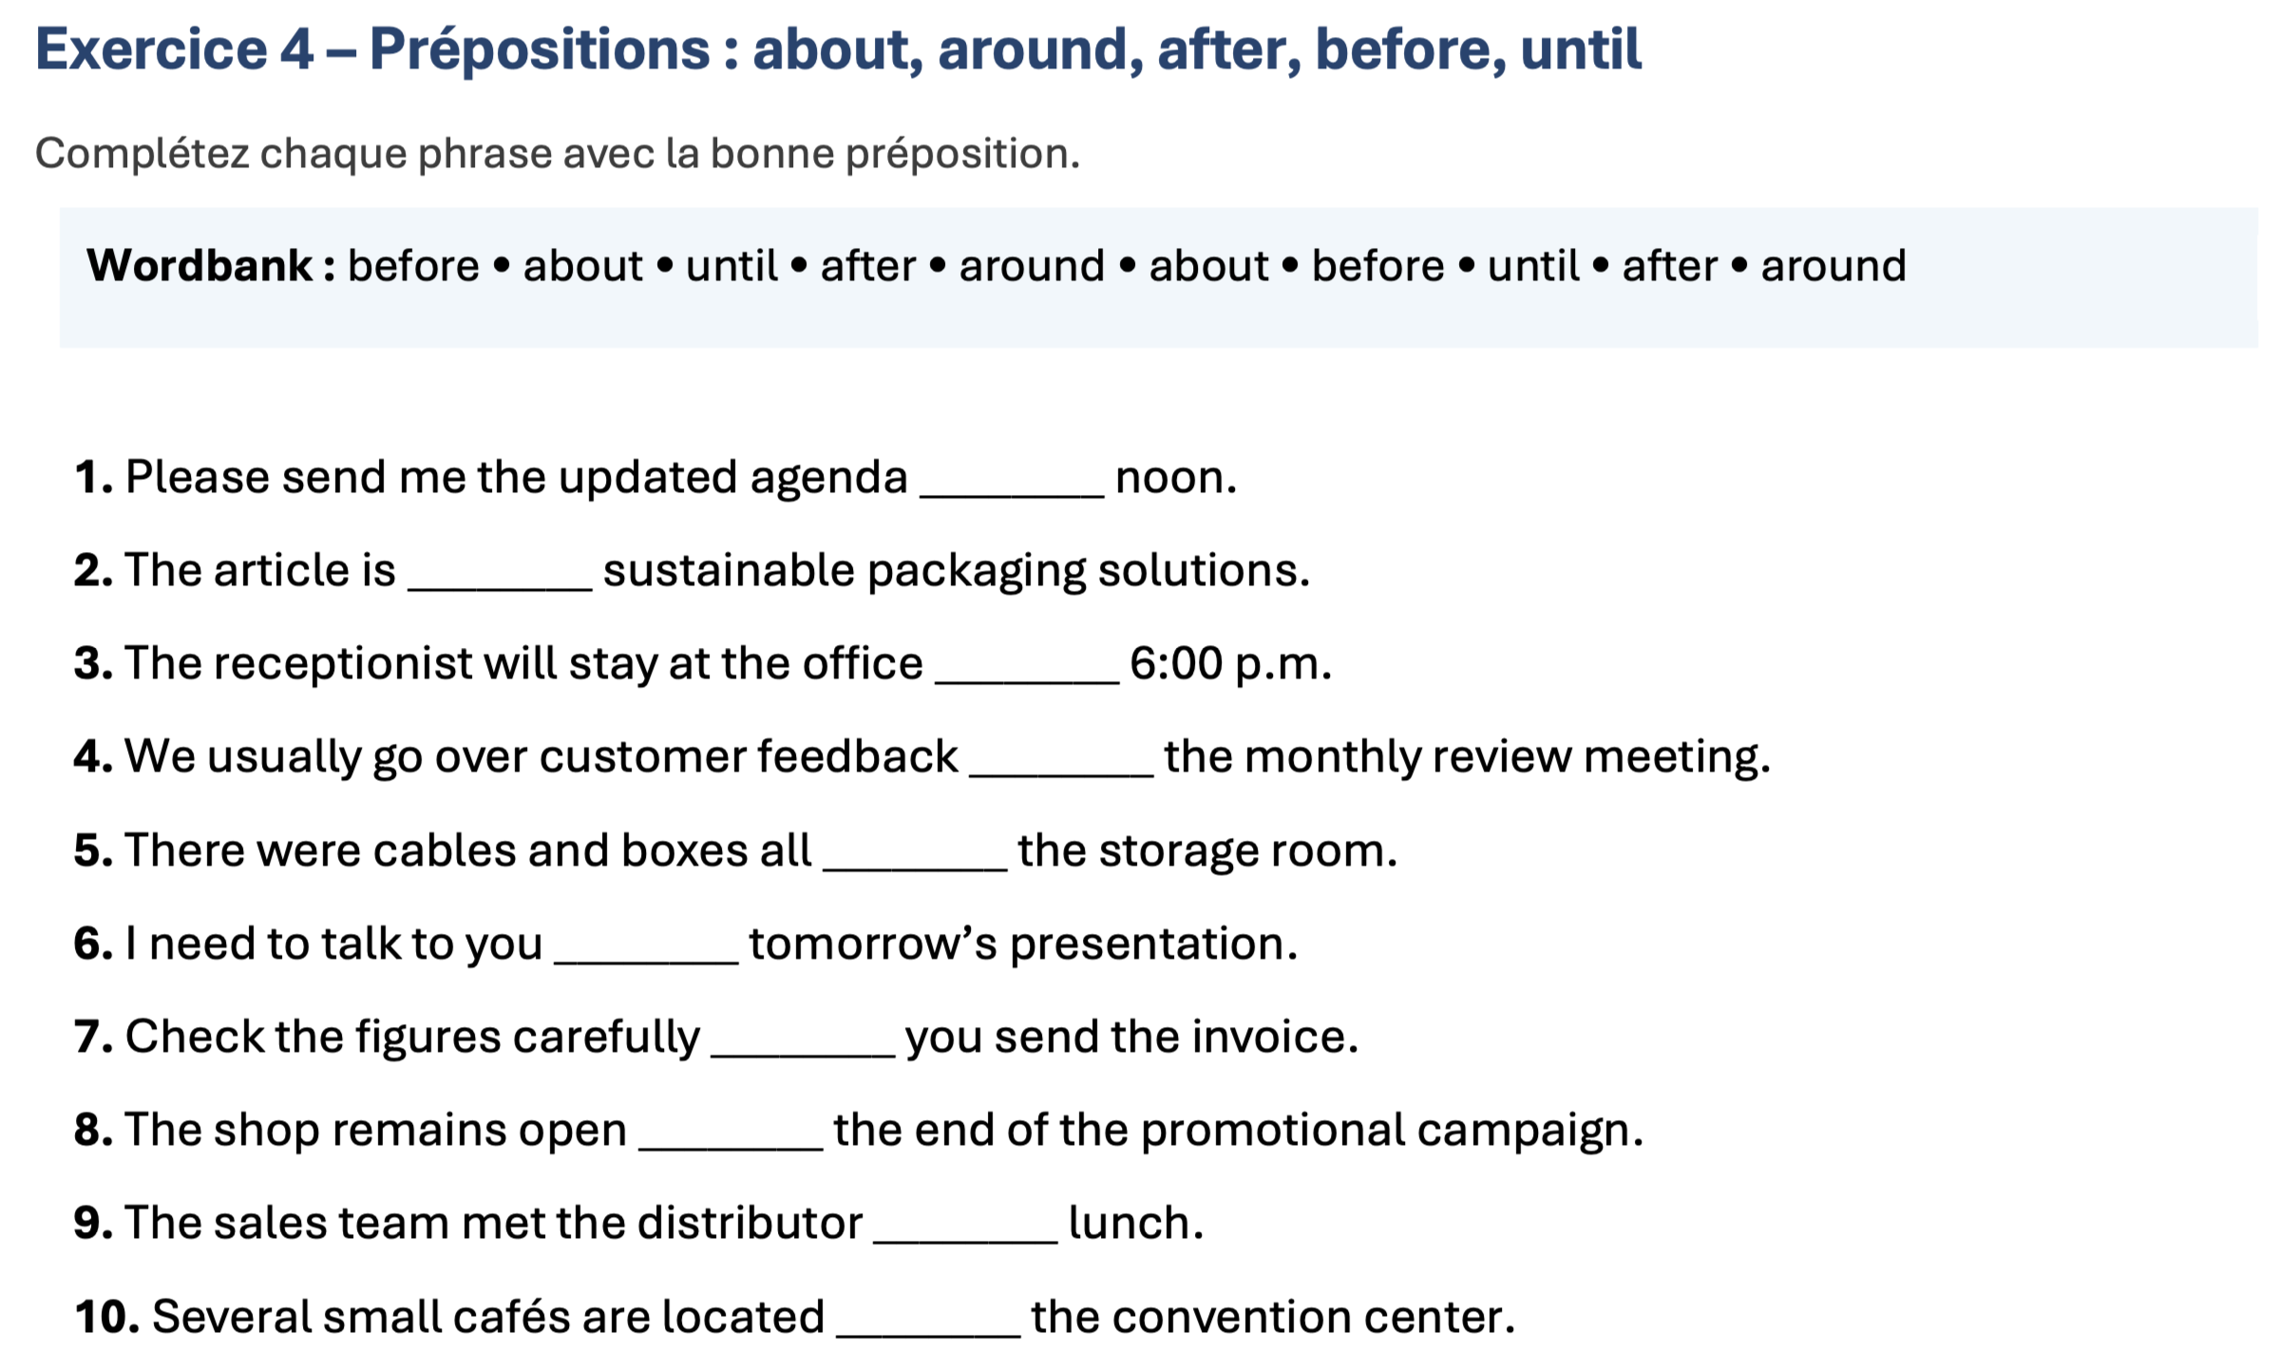

Slide 42
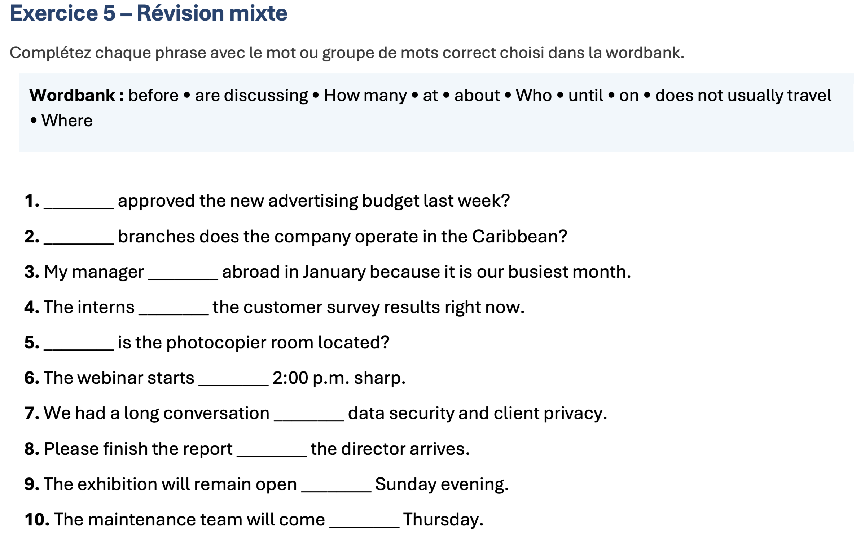

Slide 43
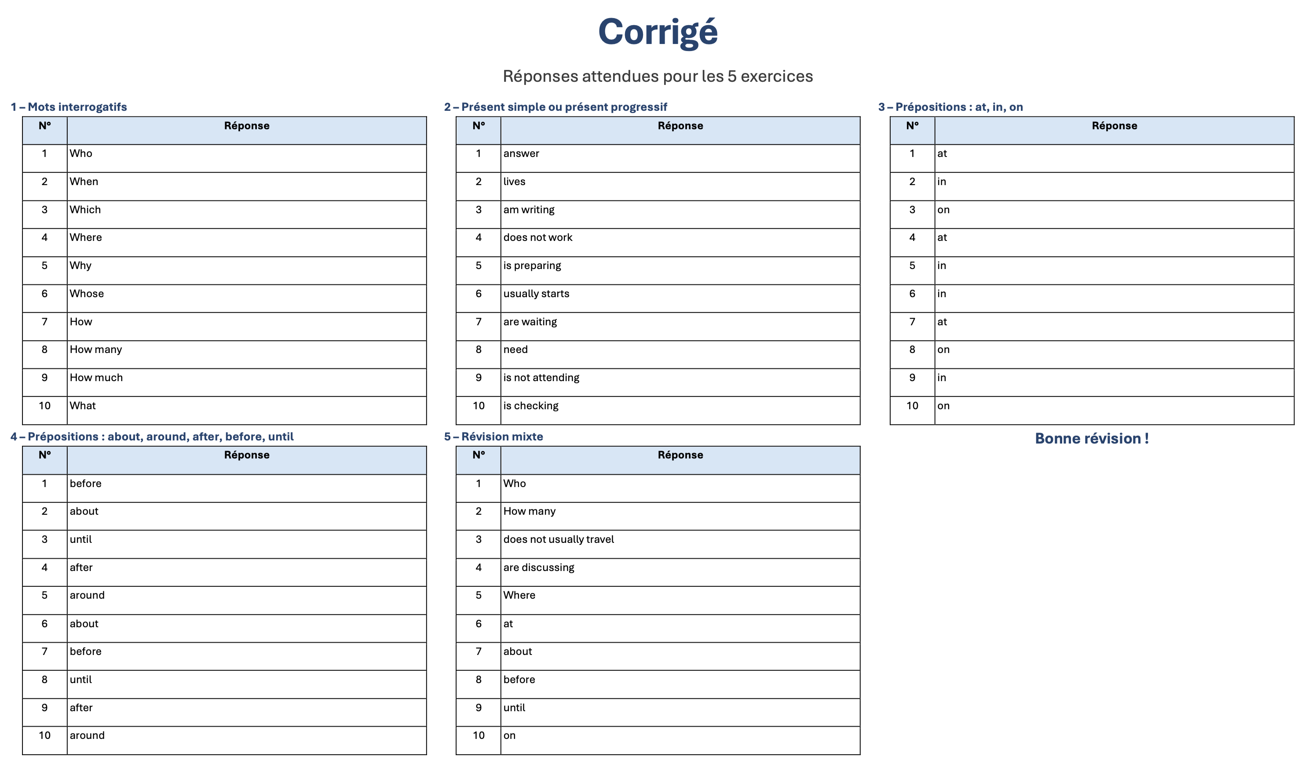

Slide 44
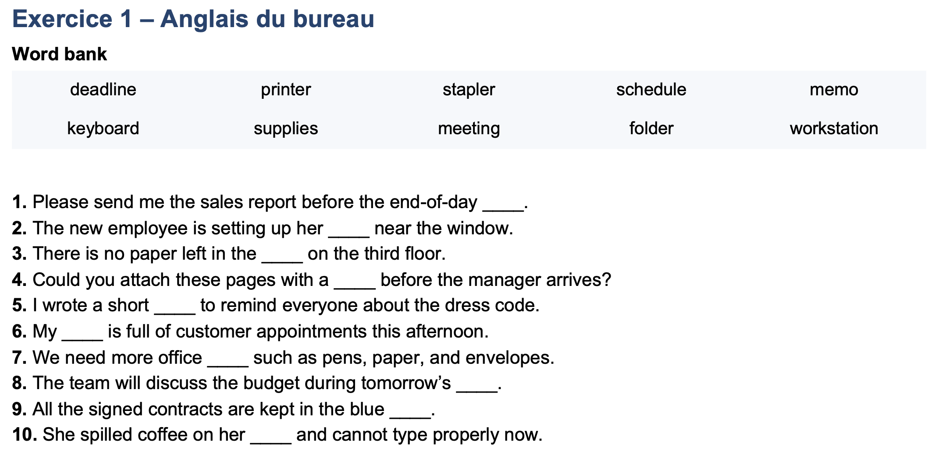

Slide 45
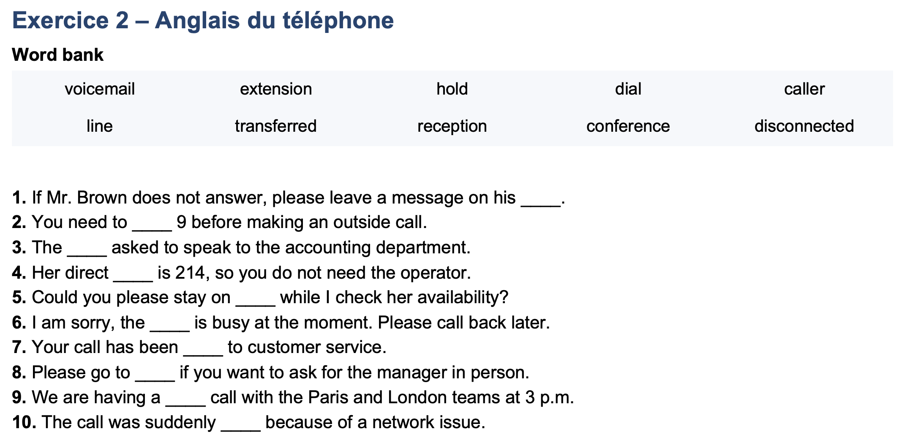

Slide 46
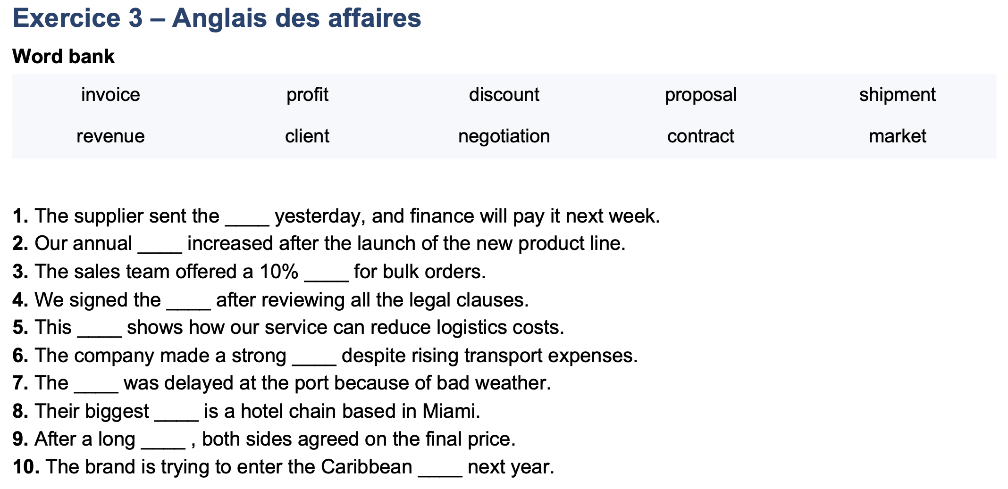

Slide 47
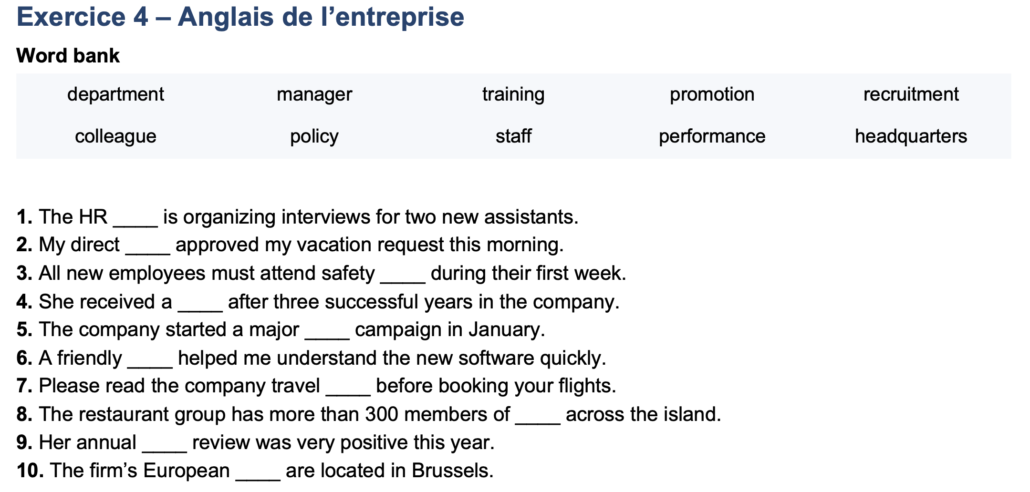

Slide 48
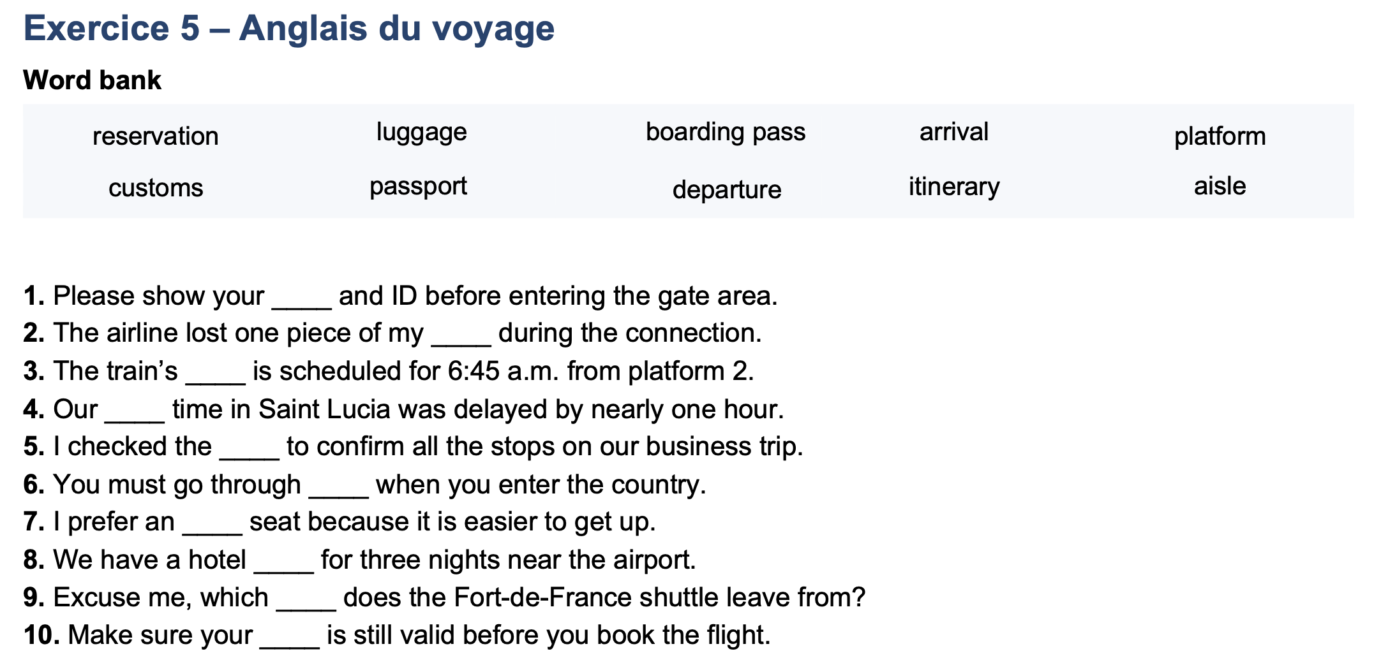

Slide 49
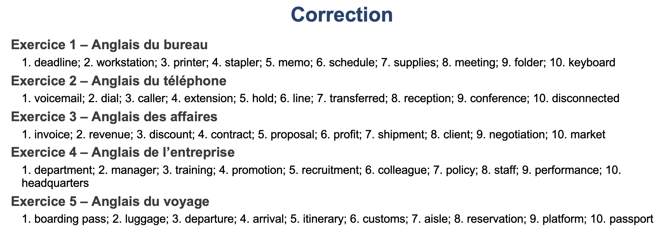

Slide 51


What …. ?
chose, action, choix large ➜
Quel(le)(s) / Qu’est-ce que …?
What is your name ?
Quel est votre nom?
What are you drinking ?
Qu’est-ce que tu bois?
What time …. ?
horaire ➜
(À) Quelle heure …?
What time is it ?
Quelle heure est-il?
What time is the meeting ?
À quelle heure est la réunion?
What …. like?
ressemblance ➜
À quoi ressemble …?
What is your brother like ?
À quoi ressemble ton frère?

Slide 52
What colour …. ?
couleur ➜
De quelle couleur …?
What colour is your bag ?
De quelle couleur est ton sac?
What if …. ?
supposition ➜
Et si …?
What if she never comes back ?
Et si elle ne revenait jamais?
What …. for ?
but ➜
Dans quel but …?
What did you buy this TV for ?
Dans quel but as-tu acheté cette télé?

Slide 53
What about …. ?
concernant / suggestion ➜
Et concernant (qqn/qqch) / Et si/ Que direz-tu de …?
What about grandma ? Is she coming with us ?
Et concernant mamie? Vient-elle avec nous?
What about eating Italian tonight ?
Et si on mangeait italien ce soir?
What is the weather like ?
météo ➜
Quel temps…?
What is the weather like today ?
Quel temps fait-il aujourd’hui?

Slide 54
What nationality …. ?
nationalité ➜
De quelle nationalité …?
What nationality is Bob ?
De quelle nationalité est Bob?
Where …. ?
lieu ➜
Où …?
Where does she live ?
Où habite-t-elle?
Where …. from ?
origine ➜
D’où …?
Where are you from ?
D’où venez-vous?

Slide 55
When …. ?
moment (temps) ➜
Quand …?
When was she born ?
Quand est-elle née?
Who …. ?
identité ➜
Qui …?
Who is that man over there ?
Qui est cet homme là-bas?
Whose ?
appartenance ➜
À qui appartient …?
Whose is this car ?
À qui appartient cette voiture?

Slide 56
Why …. ?
raison, cause ➜
Pourquoi …?
Why are you so sad ?
Pourquoi es-tu si triste?
Which …. ?
choix limité ➜
(Le)quel, (la)quelle …?
Which dress do you prefer? The blue one or the black one ?
Quelle robe préfères-tu? La bleue ou la noire?

Slide 57
How …. ?
état, manière ➜
Comment …?
How are you today ?
Comment vas-tu aujourd’hui?
How did you do that ?
Comment as-tu fait ça?
How old …. ?
âge ➜
Quel âge…?
How old is Linda ?
Quel âge a Linda?
How about …. ?
suggestion ➜
Et si / Que diriez-vous de…?
How about going to the movies this weekend ?
Et si on allait au cinéma ce week-end?

Slide 58
How much …. ?
prix, quantité indénombrable ➜
Combien / Quelle quantité de …?
How much is this TV ?
Combien coûte cette télé?
How much water do you need ?
De quelle quantité d’eau as-tu besoin?
How many …. ?
quantité dénombrable ➜
Combien …?
How many books do you have?
Combien de livres as-tu?
How long …. ?
durée, longueur ➜
Combien de temps / Quelle longueur…?
How long is the flight?
Combien de temps dure le vol?
How long is the table?
Quelle longueur fait la table?

Slide 59
How far …. ?
distance
À quelle distance …?
How far is the bank from here ?
À combien d’ici se trouve la banque?
How tall …. ?
taille ➜
Quelle taille …?
How tall are you, Jenny ?
Quelle taille fais-tu, Jenny?
How high …. ?
hauteur ➜
Quelle hauteur …?
How high is the Statue of Liberty?
Quelle hauteur fait la Statue de La Liberté?

Slide 60
How big …. ?
taille (grosseur)
Quelle taille …?
How big is his boat ?
Quelle taille fait son bateau?
How large …. ?
largeur ➜
Quelle largeur …?
How large is the fridge?
Quelle largeur fait le frigo?
How heavy …. ?
poids ➜
Quel poids …?
How heavy is your puppy ?
Quel poids fait ton chiot?

Slide 61
How deep …. ?
profondeur
Quelle profondeur …?
How deep is the pool ?
Quelle profondeur fait la piscine?
How fast …. ?
vitesse ➜
À quelle vitesse …?
How fast were they driving ?
À quelle vitesse roulaient-ils?
How often …. ?
fréquence ➜
Tous les combien …?
How often does he go to the dentist ?
Tous les combien va-t-il chez le dentiste?

Slide 62
How come …. ?
surprise ➜
Comment se fait-il que…?
How come you are here ?
Comment se fait-il que tu sois là?

Slide 63



Slide 64
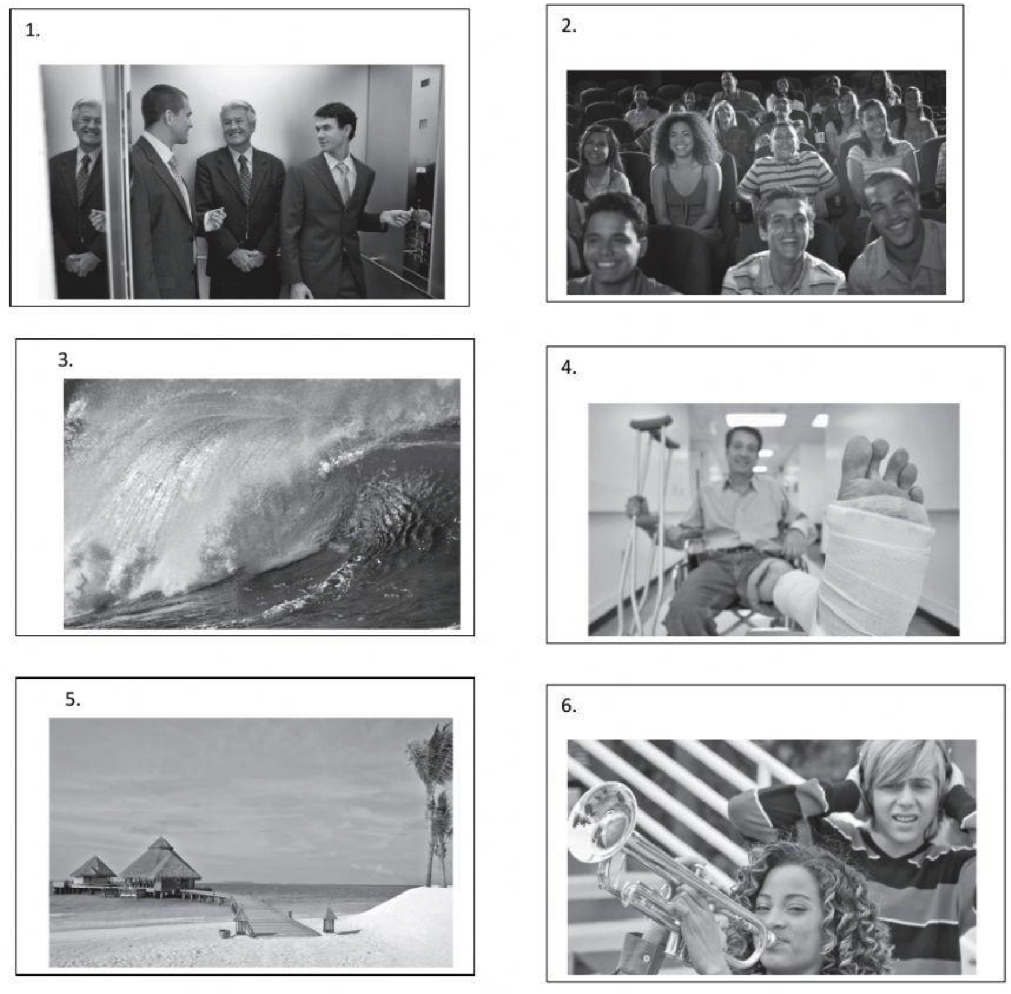

B
A
B
D
B
B

Slide 65
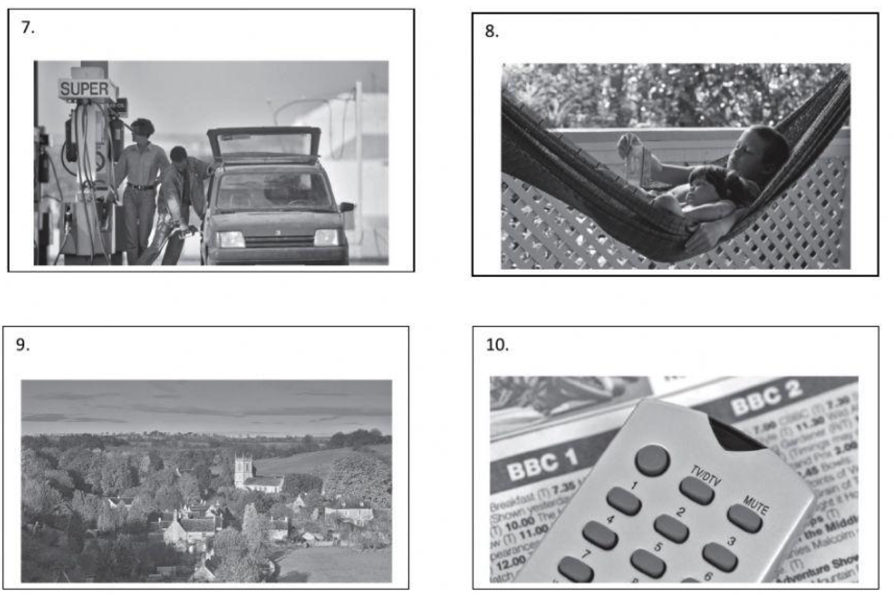
7. D
8. A
9. B
10. C

